Slide 1
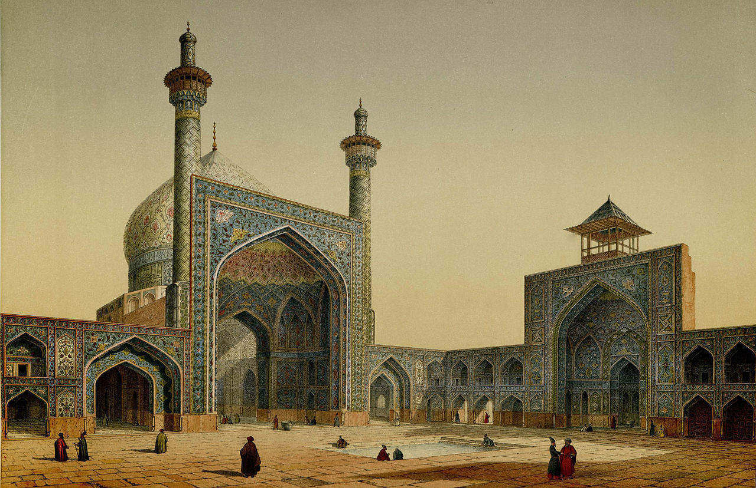
Всемирная история
9
класс
Тема:
Иран в конце XIX – начале XX веков

Slide 2
ПЛАН
1) Усиление зависимости от Англии и России
2) Иранская революция
3) Второй этап революции
4) Англо-русская конвенция
5) Политика великих государств в Иране

Slide 3
Превращение в полуколонию
Иран в конце XIX – начале XX веков превратился в полуколонию мировых капиталистических государств
Деспотизм и колониальный гнёт ещё больше осложнили состояние народа. В стране усилилось недовольство народа
В Иране очень медленными темпами росла промышленная буржуазия

Slide 4
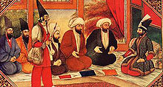
Опора власти
Иранская деспотическая власть опиралась на феодально-бюрократические прослойки, особенно на региональные власти и семейства ханов.

Slide 5
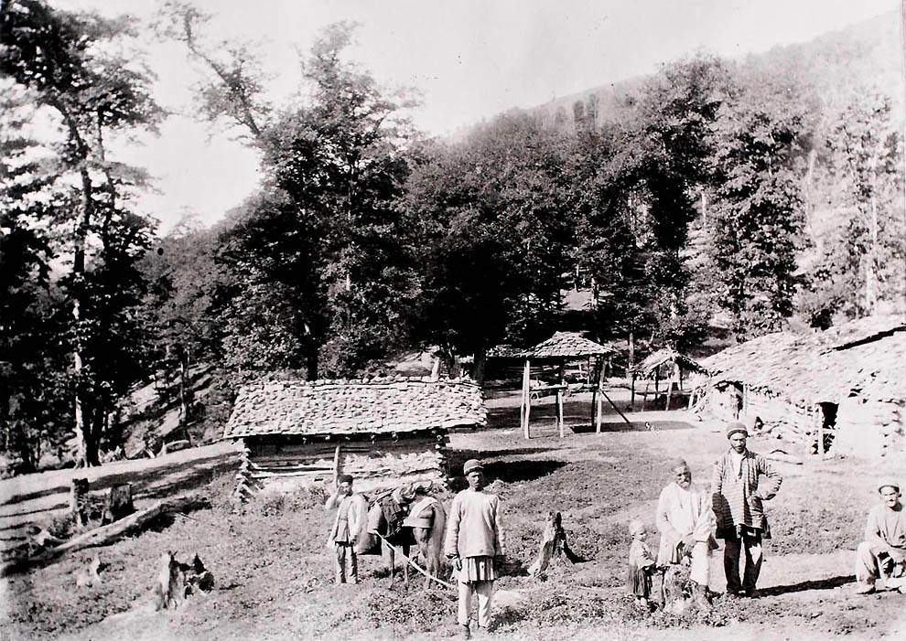
О земле
Земля находилась у собственников, эксплуатирующих крестьян.
Крестьяне, как и ремесленники и мелкие торговцы, живущие в городах, тоже были втянуты в сети ростовщиков.

Slide 6
Требования слоёв
Иранские землевладельцы, торговцы и ростовщики потребовали ограничения шахской власти, неприкосновенности своего имущества, прекращения произвола губернаторов и ханов, уравнения прав иранских инвесторов с иностранными инвесторами

Slide 7
Инвестиции Англии
Англия была на первом месте по инвестициям в Иран
В 1872 году были получены концессии на использование нефтяных шахт Ирана, на строительство булыжных мостовых и железных дорог
В 1889 году английский монополист Рейтер добился открытия в Иране «Шахского банка»
Как было условлено, банк получил право на выпуск бумажных денег и свободное использование недр страны

Slide 8
Накануне войны
Иран задолжал Англии 9,6 миллионов фунтов стерлингов
Накануне Первой мировой войны
Россия также финансировала проекты Ирана
Долг Ирана России составил 164 миллионов рублей

Slide 9
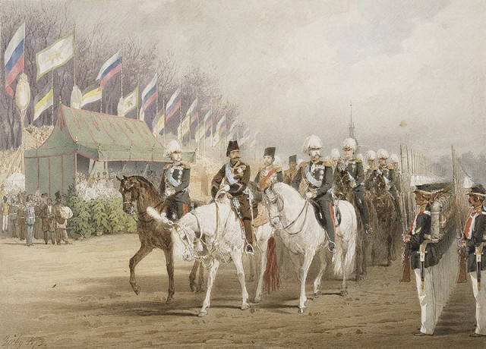
Политическая зависимость
Экономическая зависимость Ирана усилила и политическую зависимость.
Особенно сильным было влияние русских в шахском дворце.
Англичане избрали другой путь. Они натравливали племена бахтиярцев персидского региона, ханов Хузистана на центр, шахскую власть.

Slide 10
Иранская революция
Внутренние социальные противоречия
Внешнее экономическое и политическое давление
Население страны требовало выдворения с территории страны
Всех русско-английских инвесторов, господствующих во всех промышленных отраслях
Причины революции 1905 года:

Slide 11
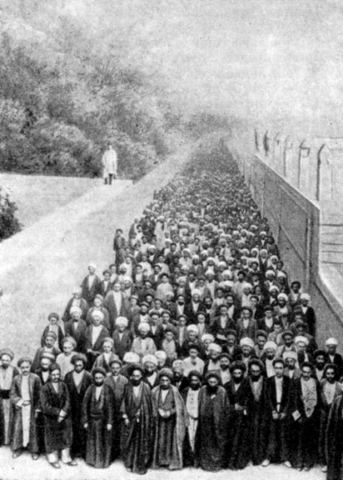
Всеобщая забастовка
В стране прошла всеобщая забастовка.
Шахское правительство жестоко расправилось с забастовщиками.
Это спровоцировало народные волнения.
Народ принял тактику пассивного противостояния, мирно сидя в мечетях и на кладбищах.

Slide 12
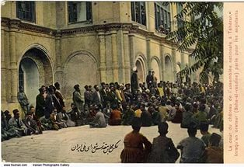
Бест
Тактика пассивного противостояния называлась бестом (право убежища)
К пользующимся бестом нельзя было применять меру наказания
Требования демонстрантов: формирование «дома справедливости», изгнание «злых» чиновников

Slide 13
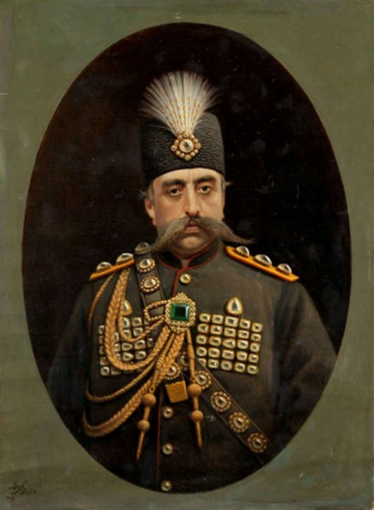
Действия шаха
В результате в августе 1906 года шах был вынужден издать указ о принятии конституции, который не был исполнен
Шах бросил на подавление народного движения вооружённые силы, но войска отказались стрелять в народ.

Slide 14
Парламент в Иране
Коджары (представители шахского семейства), священники, торговцы, землевладельцы и крестьяне, ремесленники – всего 6 социальных слоёв – получили право участвовать в выборах.
Первый парламент
Находился под влиянием социал-демократов
Меджлис
Указ о проведении выборов в Меджлис
Под давлением народа шах издал

Slide 15
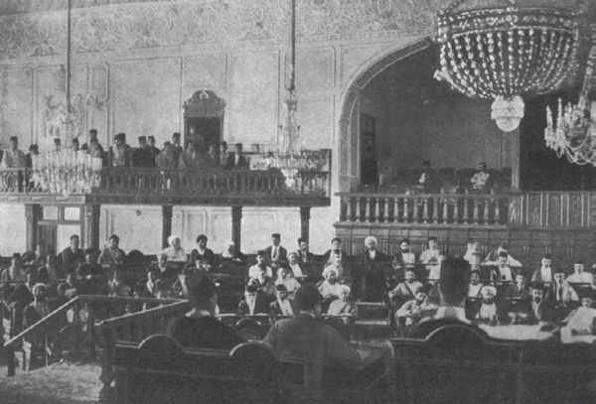
Выборы в Меджлис
В 1906 году были проведены выборы в Меджлис. Шах Музаффариддин утвердил первую часть Конституции
Согласно ей, шаху были даны права утверждения всех законов, принятия бюджета, контроля его использования
У Меджлиса было право заключать экономические соглашения с иностранцами

Slide 16
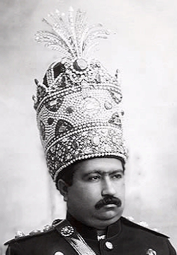
Мухаммад Алишах
В 1907 году умер Музаффариддин
Он запланировал борьбу против революционных перемен
Вместо него на трон сел Мухаммад Алишах, сторонник деспотической системы, противник новшеств

Slide 17
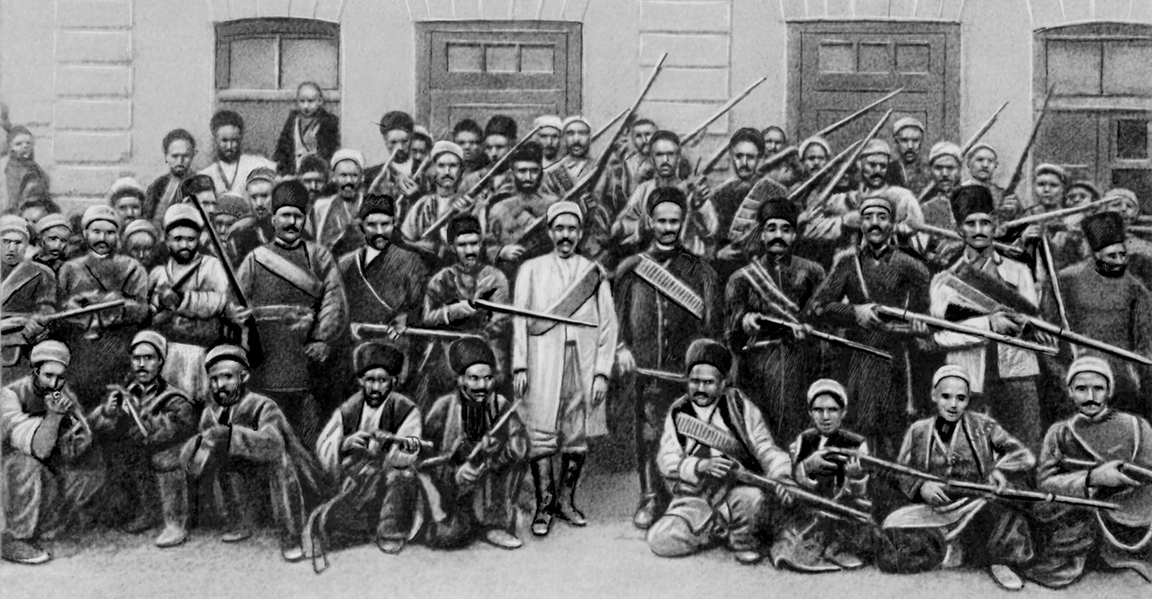
Первый этап революции
Новый шах являлся категорическим противником Меджлиса
Однако рост революционного движения заставил его сохранить конституционный порядок
Так закончился первый этап революции 1905 – 1907 годов

Slide 18
Второй этап революции
1907 – 1911 годы называют вторым этапом иранской революции
Движение теперь было обращено против колонизаторов
Городская беднота тоже вышла со своими требованиями

Slide 19
Требования моджахедов
Особенно большое влияние имела организация моджахедов.
Они вышли с такими требованиями:
всеобщее избирательное право с тайным голосованием;
создание обществ;
соблюдение прав личности;
конфискация шахских земель;
ограничение рабочего времени до 8 часов;
введение бесплатного обязательного образования

Slide 20
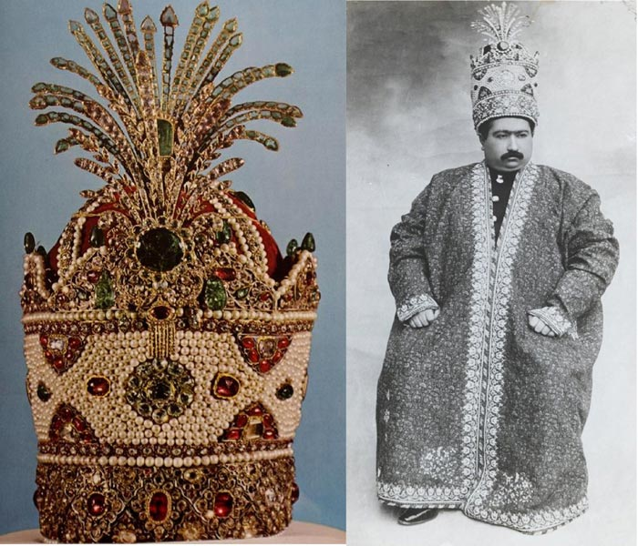
Указы шаха
Под влиянием демократического движения шах сократил выплату пособий аристократическим родам, отменил титулы, присущие феодальному времени, а также издал указы, направленные против взяточничества, коррупции.

Slide 21
Демократические статьи
равенство всех перед законом;
неприкосновенность личности и собственности;
создание гражданских обществ;
проведение собраний;
мирской суд наряду с религиозным судом;
разделение законодательных и исполнительных органов
Шах согласился утвердить и подписать самые важные, демократического содержания статьи конституции.
Особое значение имели такие статьи, как:

Slide 22
Шаху были предоставлены большие права
Назначать и освобождать министров
Лицо, свободное от обязательств
Заключать перемирие
Право объявлять войну как Главнокомандующий

Slide 23
Присяга шаха
Положением было определено принесение присяги шаха на верность конституции и законам
Для контроля соответствия принимаемых законов нормам шариата были назначены пять почтенных религиозных духовников (улемов)

Slide 24
Англо-русская конвенция
Англо-русские колонизаторы не остались безразличными к революционным переменам в Иране
Они вели насильственную политику в отношении Ирана
1907 год

Slide 25
По конвенции
По соглашению Иран разделялся на три части.
Было установлено, что Северный Иран будет в зоне влияния России, Южный Иран – в зоне влияния Англии.
Средняя часть Ирана была объявлена нейтральной зоной.

Slide 26
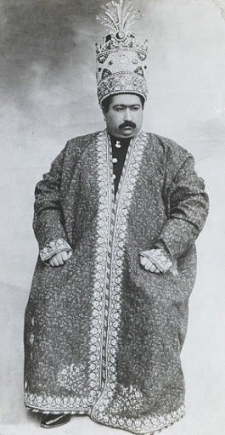
Переворот
Одновременно шах в 1908 г. с помощью англичан и русских совершил контрреволюционный государственный переворот.
Русские казачьи войска обстреляли из пушек здание Меджлиса.
Меджлис был распущен.
Демократическую печать запретили.

Slide 27
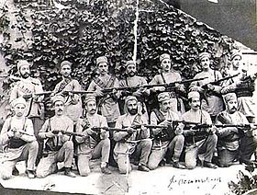
Восстание в Тебризе
После краха Меджлиса центр революционного движения переместился в Тебриз.
Царские войска напали на Тебриз и заблокировали город.
Начался голод.
Тебризское восстание, оторванное от внешнего мира, потерпело поражение.

Slide 28
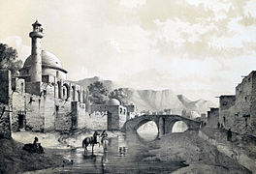
Шах Ахмад
Хотя Тебризское восстание и захлебнулось, движение против шаха не остановилось.
В 1909 году в Тегеране Мухаммад Алишах был свергнут с трона.
Вместо него был провозглашён шахом его молодой сын Ахмад.
Тебриз, 19 век

Slide 29
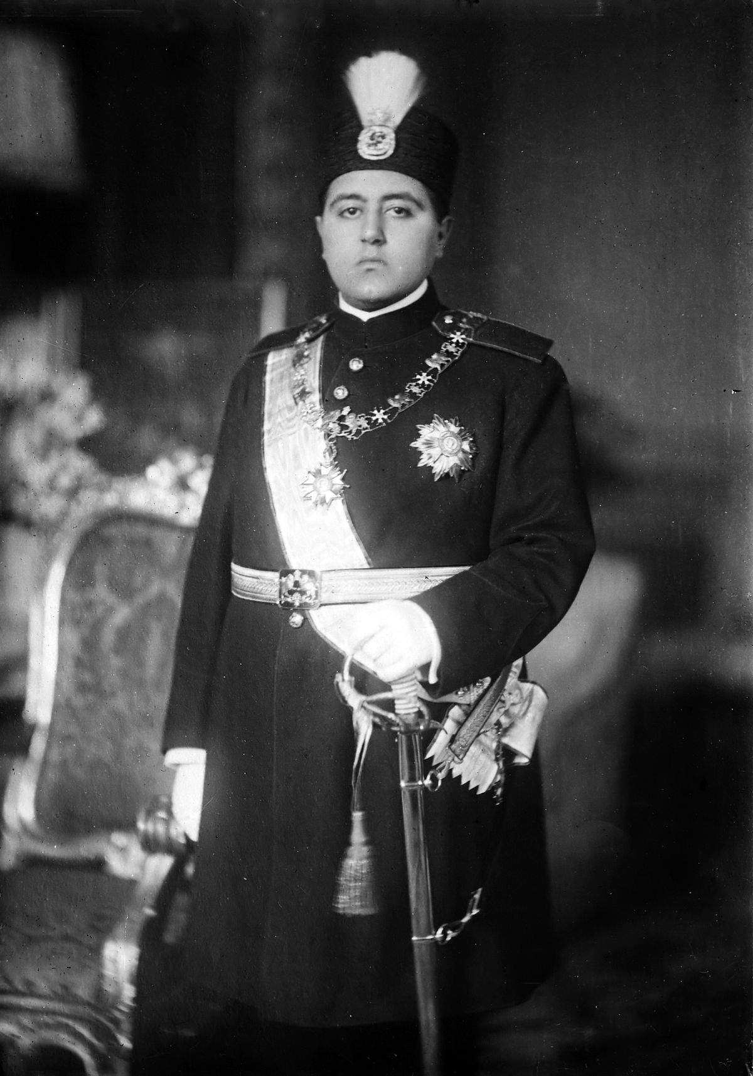
При шахе Ахмаде
Для улучшения экономики страны правительство было вынуждено взять кредит
Была восстановлена конституция

Slide 30
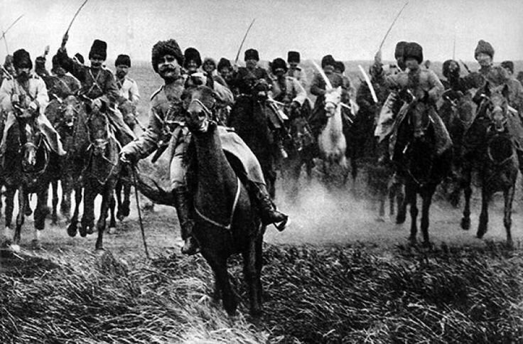
Переворот сил
Внутренние контрреволюционные силы с помощью России и Англии перешли в контратаку на революционеров.
В 1911 году войска России участвовали в контрреволюционном государственном перевороте.
Таким образом, иранская революция была подавлена.

Slide 31
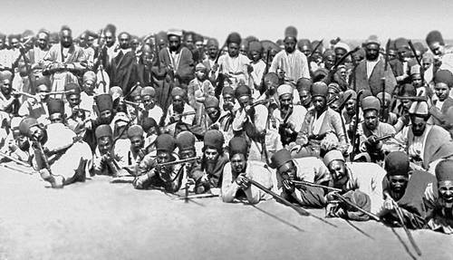
Вывод
Революция 1905 – 19011 годов в Иране стала большим социальным событием, переходным этапом от феодально-монархической системы к конституционной монархии.

Slide 32
Накануне войны
Накануне Первой мировой войны усилилась зависимость Ирана от других государств
В 1912 году Иран был вынужден признать Конвенцию 1907 года о зонах влияния России и Англии

Slide 33
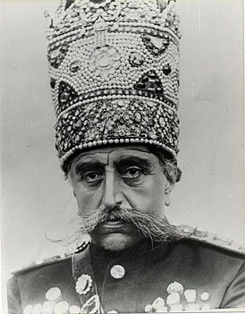
О ком речь?
Шах Музаффариддин
Образован первый парламент
Утвердил Конституцию
Началась Иранская революция
Умер в1907 году

Slide 34
ЗАДАНИЯ ДЛЯ САМОСТОЯТЕЛЬНОЙ РАБОТЫ
Прочитать параграф № 30
Выпишите даты по теме
Выполните работу по методу «Рыбий скелет»

Slide 35
МЕТОД «РЫБИЙ СКЕЛЕТ»
1. На голове рыбы – тема, на хвосте – вывод (основная мысль)
3. На верхних косточках – термины
4. На нижних косточках – определение

